Slide 1

Smrtna kazna i kazna zatvora – komparativni pristup
Radile: Ivana Žilić i Ena Muhić
Notes:
NOTE:
To change the image on this slide, select the picture and delete it. Then click the Pictures icon in the placeholder to insert your own image.

Slide 2
Smrtna kazna

Slide 3
1. UVOD
Smrtna kazna, koja se sastoji od lišenja života učinitelja krivičnog dijela, postoji od začetaka društva.
53 države svijeta primjenjuju smrtu kaznu
Moralnost, humanost, neophodnost smrtne kazne?
Kazna lišenja slobode – kazna zatvora - se sastoji u oduzimanju slobode kretanja učinitelju krivičnog djela na određeno vrijeme predviđeno i određeno u presudi.
Centralno mjesto
Višestruki kriminalno-politički značaj.
Predviđena kao kazna za veliki broj krivičnih djela što je čini izrazito učestalom u primjeni.,
Humanosti kazne zatvora?

Slide 4
2. HISTORIJSKI PRIKAZ SMRTNE KAZNE
Sankcija za izvršena krivična djela u gotovo svim društvima od početaka civilizacija na planeti Zemlji.
Plemena-krvna osveta.
Tora i Draconovi zakoni.
U posljednjih nekoliko stoljeća, s pojavom modernih nacionalnih država, pravda se sve više povezivala s pojmom prirodnih i zakonskih prava.

Slide 5
3. DEATH ROW
Death row je mjesto u zatvoru u kojem su zatvorenici koji čekaju pogubljenje nakon što su osuđeni na smrtnu kaznu.
SAD- nakon što osoba bude proglašena krivom za krivično djelo u državama smrtne kazne, sudac će poroti dati mogućnost izricanja smrtne kazne ili doživotnog zatvora bez mogućnosti uvjetnog zatvora.
Porota odlučuje hoće li dati smrtnu kaznu.
Jednoglasna odluka.
Ako se porota složi sa smrtnom kaznom, optuženi će ostati na smrtnoj kazni za vrijeme žalbenog postupka i postupka habeas corpus
Pojam i institut koji nije poznat u pravničkom jeziku Bosne i Hercegovine.

Slide 6
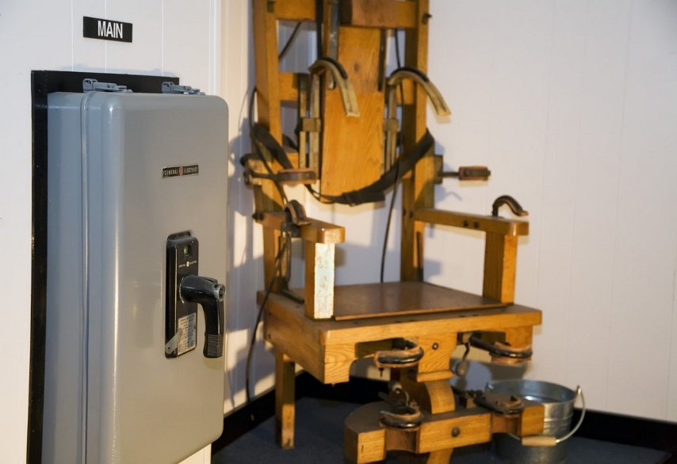
4. SMRTNA KAZNA
Izriče se i izvršava za najteža krivična djela.
Trendovi u većem dijelu svijeta su prelazak na privatna i manje bolna, odnosno humana pogubljenja.
43% slučajeva smrtonosne injekcije razina hipnotika u krvi bila nedovoljna da garantira nesvjesnost.
Američki Vrhovni sud presudio je 2008. (Baze protiv Rees) i ponovo 2015. (Glossip protiv Grossa) da smrtonosna injekcija ne predstavlja okrutnu i neobičnu kaznu.
Također, smrtna kazna za maloljetnike postaje sve rjeđa.
Prevaziđena su javna pogubljenja, tipa pogubljenja na javnom trgu i sl.

Slide 7
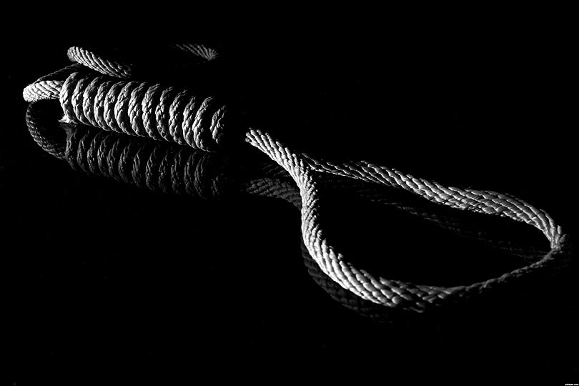
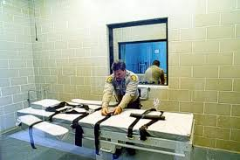
Kao neke najčešče metode pogubljenja navode se:
Vješanje (Afganistan, Iran, Irak, Japan, Malezija, Nigerija, Sudan, Pakistan, Palestina, Jemen, Egipat, Indija, Mianmar, Singapur, Šri Lanka, Sirija, UAE, Zimbabve, Malavi, Liberija, Čad)
Pogubljenje pucnjem (Kina, Vijetnam, Bjelorusija, Etiopija, Nigerija, Somalija, Sjeverna Koreja, Indonezija, UAE, Saudijska Arabija, Bahrain, Katar, Jemen, Oklahoma, Utah)
Smrtonosna injekcija (SAD, Guatemala, Tajland, Kina, Vijetnam)
Dekaputacija (Saudijska Arabija)
Kamenovanje (Saudijska Arabija, UAE, Katar, Nigerija, Sudan, Iran)
Električna stolica i udisanje plina (neke države SAD-a)
Gušenje inertnim plinom (Oklahoma, Mississippi, Alabama)

Slide 8
Smrtne kazne izrečene su i izvedene tijekom Nirnberških suđenja 1946. i Tokijskih suđenja 1948.
Međunarodni krivični sud ne poznaje smrtnu kaznu.
Mnoge zemlje predviđaju smrtnu kaznu za trgovinu drogom, posjedovanje droga i slična krivična djela (uglavnom u zapadnoj Aziji, južnoj Aziji, jugoistočnoj Aziji, istočnoj Aziji i nekim afričkim zemljama, Kini, Indoneziji, Saudijskoj Arabiji, Iranu i Singapuru)
Terorizam, izdaju, špijunažu, zločine protiv države poput pokušaja državnog udara, političkih prosvjeda (Saudijska Arabija), silovanja (Kina , Indija, Pakistan, Bangladeš, Iran, Saudijska Arabija, UAE, Katar, Brunej itd.), privredni kriminal (Kina), korupcija (Kina, Iran), otmica (Kina, Bangladeš itd.), separatizam (Kina), preljub (Saudijska Arabija, UAE, Iran, Katar, Brunej itd.), bestijalnost (Saudijska Arabija, UAE, Katar, Iran), sodomija (Saudijska Arabija, Iran, Brunej, Nigerija itd.), te vjerski prekršaji.

Slide 9
Nameće se najugroženijima.
Osobe koje imaju mentalnu bolest ili invaliditet koji značajno narušavaju njihovo kognitivno ili voljno funkcioniranje u vrijeme počinjenja djela treba izuzeti iz smrtne kazne, jer ne djeluju na razini moralne krivnje koja karakterizira najozbiljnije krivično ponašanje odraslih.
Veći rizik da će osobe s mentalnim bolestima biti pogubljene bez preispitivanja njihovih uvjerenja ili presuda.
2002. godine Sud u predmetu Atkins protiv Virdžinije zabranio je smaknuće osoba s intelektualnim teškoćama jer "ne djeluju s razinom moralne krivnje koja karakterizira najozbiljnije zločin počinjene od strane odraslih osoba" i zato što "njihovi invaliditeti mogu u područjima obrazloženja, prosuđivanja i kontroli njihovih impulsa ugroziti pouzdanost i poštenost postupaka“.

Slide 10
5. ARGUMENTI ZA I PROTIV SMRTNE KAZNE
ARGUMENTI ZA:
1. „... promiče vjeru u poštovanje veličanstva moralnog poretka i sustava ljudskog zakona koji iz toga proizlazi i podržava taj moralni poredak. "
2. "Smatra se da je Osmi amandman zabranjen za samo one kazne koje pridodaju "teror, bol ili sramotu" inače dopuštenoj smrtnoj kazni ..."
3. "...nedavne istrage, koristeći različite uzorke i statističke metode, neprestano pokazuju čvrstu vezu između pogubljenja i smanjenih stopa ubojstava ... "
4. „Trebali bismo pogubiti samo one koji to najviše zaslužuju. I to ne nasumično. Poboljšajte naše statute o smrtnim kaznama i pregledajte rečenice svih koji imaju smrtnu kaznu.“

Slide 11
5."Birači razumiju da su zločinci na smrtnoj kazni osuđeni za najteže zločine. Pravda je reformirana, a ne ukinuta smrtna kazna.
6."...Rasa onih koji su osuđeni na smrt od 1977. godine je sljedeći: 48,6 posto bijelih; 40,9 posto crnih; 8,9 posto latinoamerikanki; i 1,6 posto ostalih.“
7."... posljednjih nekoliko desetljeća došlo je do uspostave sustava javnih branitelja koji su u mnogim slučajevima suparnici nekim najboljim odvjetnicima... "
8.„... Ti liječnici ne ubijaju svoje pacijente; tješe ih u posljednjim životnim trenucima ..."

Slide 12
9. Zakoni o smrtnoj kazni stvaraju prostor za potencijalnu rehabilitaciju bez bavljenja pitanjima prekomjerne populacije u zatvorima.
10.“.. Kad se neko suoči s suđenjem ili posljedicama njegovih postupaka, tada bi zakon trebao biti u mogućnosti postupati na radnje na način koji druge ljude obeshrabruje da rade istu stvar.“
11.“ Eliminira mogućnost ilegalnog bijega. Čak i ako pojedinac uspije preživjeti njihov pokušaj smaknuća, zakon dopušta još jedan pokušaj."

Slide 13
ARGUMENTI PROTIV
1.“... Ustav zabranjuje razne grozne kazne koje su prije bile uobičajene ...“
2. „..prošle godine počinjeno je oko 14 000 ubojstava, ali izvršeno je samo 35 pogubljenja. Vjerojatnost je nevjerojatno mala da će neka mala šansa za pogubljenje mnogo godina nakon počinjenja zločina utjecati na ponašanje sociopatskog devijanta."
3. “... postoje zakoni koji sprječavaju pojedince da se osvete i dobiju svoju viziju pravde. Ako to učine (ako, na primjer, žrtva ubije počinitelja), oni postaju počinitelji i plaćaju cijenu, i zakonski i moralno....Nijedan nacionalni interes ne može opravdati kršenje ljudskih prava poput smrtne kazne ili mučenja. „
4. "Preko 150 ljudi u posljednjih nekoliko godina je bilo nevino, a bila im je izrečena smrtna kazna.“

Slide 14
5. „..Kao tužitelj, vidio sam da se na osnovu rasne osnavštine smrtne kazne ne može opravdati ili objasniti - i da je ovom dubokom pogrešnom praksom oduzeto previše nevinih života."
6. „U mnogim su slučajevima imenovani odvjetnici prezaposleni, nedovoljno plaćeni ili im nedostaje iskustvo suđenja koje je potrebno za slučajeve smrtne kazne. Pravo na odvjetnika je vitalni znak američkog pravosudnog sustava."
7. " Imati državni mandat da se liječničke vještine okrenu protivno ljudskom biću potkopava osnovni etički temelj medicine."
8. Postoje druge mogućnosti osim smrtne kazne da se ljudi zadrže u zatvoru.
9. Stvara mogućnost odmjeravanja smrtne kazne maloljetnicima.

Slide 15
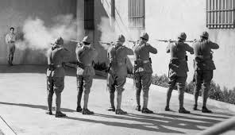
6. SMRTNA KAZNA U BIH I REGIONU
Smrtne kazne posljednji put provedene:
Bosna i Hercegovina: strijeljanje 1977. godine,
Srbija: strijeljanje, 1992. godine,
Hrvatska: strijeljanje, 1987. godine,
Crna Gora: strijeljanje, 1981. godine,
Makedonija: strijeljanje, 1977. godine,
Slovenija: strijeljanje, 1959. godine.

Slide 16
Posljednja smrtna kazna u Bosni i Hercegovini -1977. godine nad Dušanom Prodićem, ukinuta 1994. godine.
Smrtna kazna, se po Ustavu Republike Srpske može se izuzetno propisati i izreći samo za najteže oblike teških krivičnih djela.-Ustavni sud BiH odlučio da ne može više da egzistira u Ustavu RS.
Prihvačena apelaciju Kluba Bošnjaka u Vijeću naroda RS za ocjenu ustavnosti člana 11. stav 2. Ustava RS.
Protokol broj 13 EKLJP.

Slide 17
Kazna zatvora

Slide 18
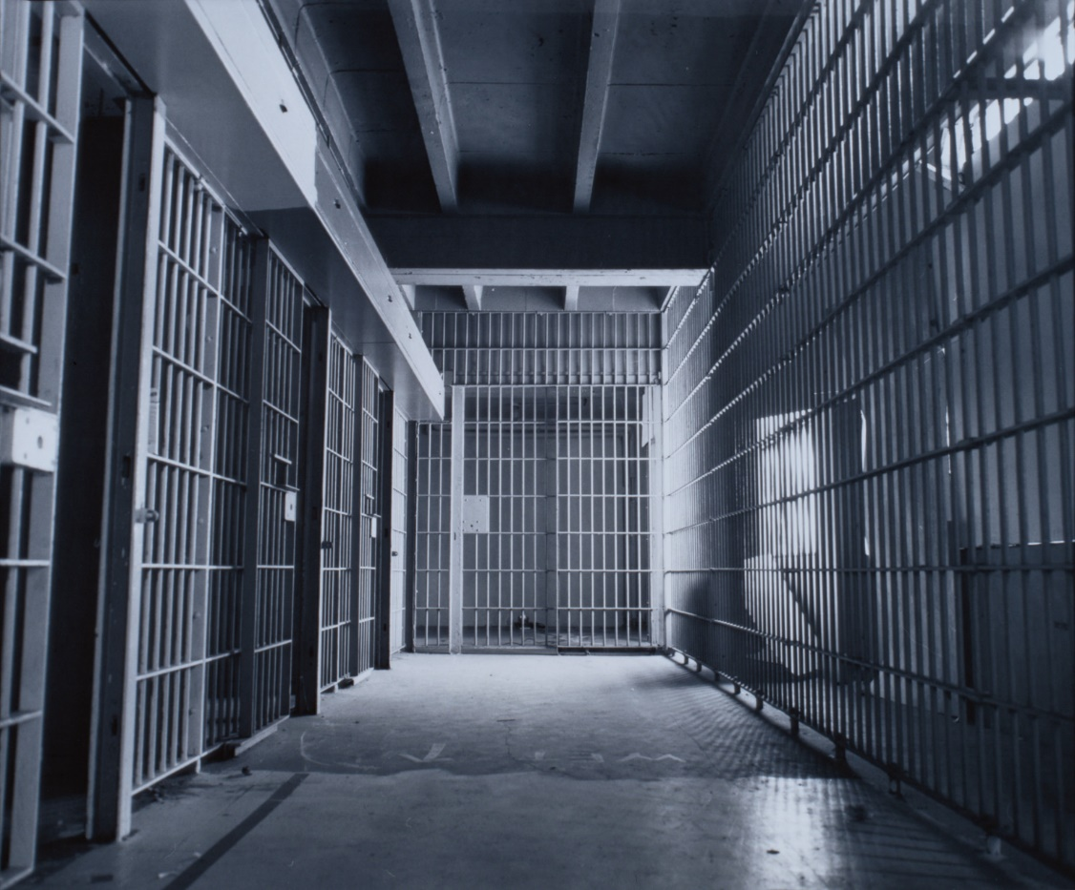
Kazna zatvora
Kazna lišenja slobode – kazna zatvora - se sastoji u oduzimanju slobode kretanja učinitelju krivičnog djela na određeno vrijeme predviđeno i određeno u presudi.
kazna zatvora – realizacija tek u procesu izvršenja - izvršenje predstavlja najznačajniju fazu za ostvarivanje resocijalizacije.

Slide 19

Historijski prikaz razvoja kazne zatvora
Do XVIII stoljeća
nije se poklanjala pažnja pitanju izvršenja kazne.
svrha kazne odmazda, sa osuđenicima se postupalo kao sa obespravljenim bićima
režim izdržavanja kazne bio je surov i nečovječan.
XVIII stoljeće
reforma zatvora - utjecaj ideja Johna Howarda
njegovi prijedlozi - potreba prevaspitavanja osuđenika primjenom usamljeničkog (ćelijskog) sistema

Slide 20
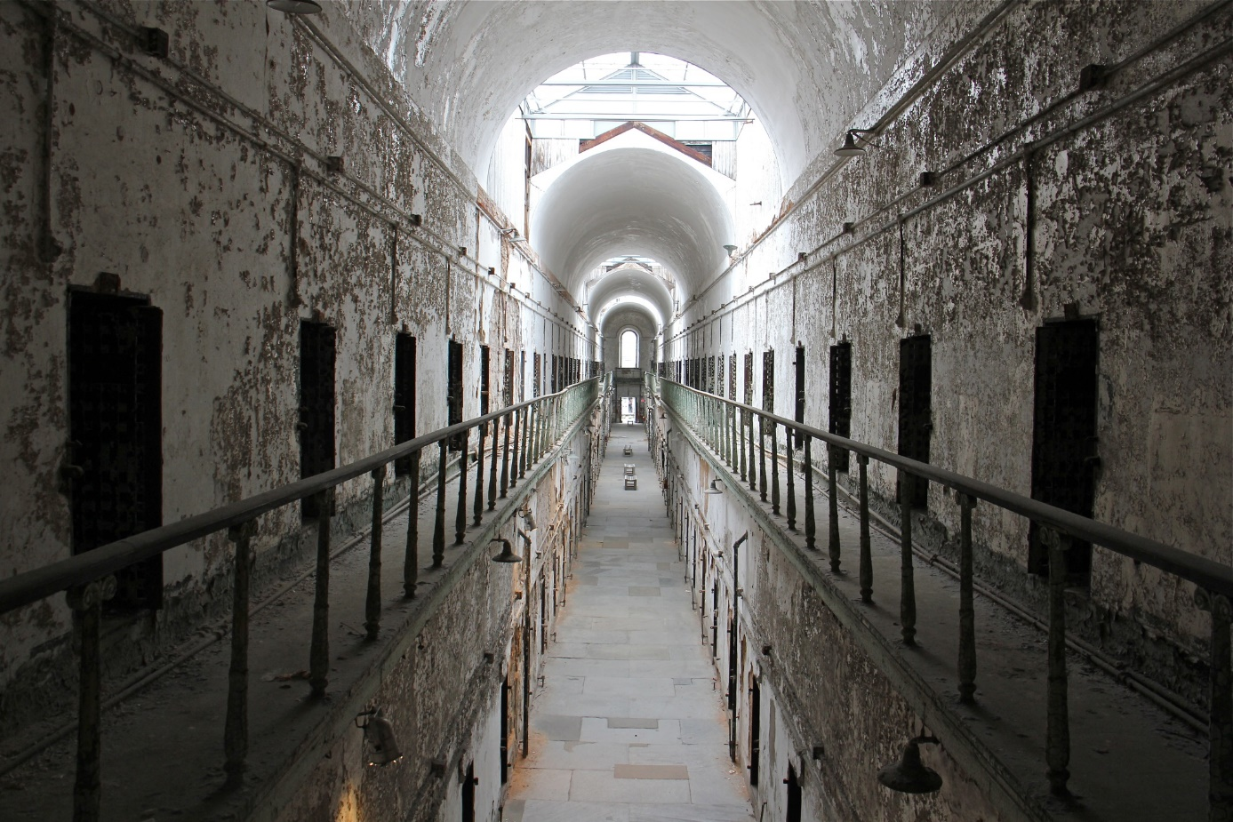
Sistemi zatvora
Howardov sistem -> usvojen djelimično Belgiji (zatvor u Ganu)
Sistem potpunog usamljenja – pensilvanijski/filadelfijski
usamljenje izrazito štetno po duševno i fizičko stanje osuđenika -> posljedica samoubistva, duševna oboljenja
Auburnski sistem – usamljenje noću, a zajednički rad osuđenika danju, ali pod strogom zabranom govora
Slika: Eastern State Penitentiary – zatvor u Pensilvaniji; izvor: https://img.theculturetrip.com/wp-content/uploads/2018/03/esp.jpg

Slide 21
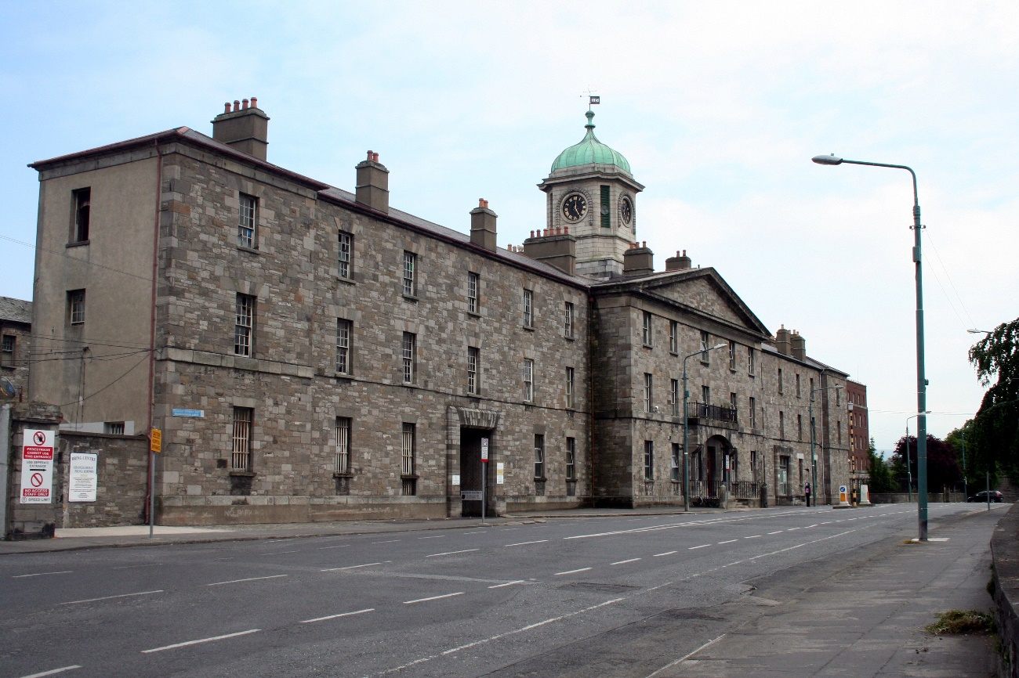
Sistemi zatvora
Polovina XIX vijeka: za kazne u dužem trajanju -> tzv. progresivni sistem
tri stepena u izdržavanju kazne :
usamljenje,
zajednički rad i
uslovni otpust,
Osuđeni svojim vladanjem treba da zasluži prelazak iz težeg režima u lakši.
Varijanta progresivnog sistema: tzv. irski sistem - osuđeni prije nego što se pusti na uslovni otpust mora da provede još izvjesno vrijeme u odjeljku za slobodnjake, gdje se može slobodnije kretati i uživati druge povlastice.
Slika: Richmond General Penitentiary, zatvor u Dublinu; izvor: https://upload.wikimedia.org/wikipedia/commons/thumb/9/92/Grangegorman_penitentiary.JPG/1280px-Grangegorman_penitentiary.JPG

Slide 22

Savremeni stavovi
Nove ideje – penologija - osnovna svrha kazne nije odmazda već prevencija koja se sastoji u resocijalizaciji i prevaspitavanju osuđenika.
Osuđenik društveno neprilagođeno (neadaptirano) biće - koje treba izdržavanjem kazne da se prilagodi i vrati društvu
Specijalizacija kazneno-popravnih ustanova, ustanovljavanje zavoda otvorenog tipa
Individualizacija kazne

Slide 23
Problemi i kritike – kazna zatvora
Prigovori kazni dugotrajnog zatvora:
Kazna dugotrajnog zatvora nije humana. Njenom primjenom osuđeni je praktično osuđen na smrt, koja ne nastupa odmah, već dugotrajno kroz dugovremeno lišenje slobode.
Kazna dugotrajnog zatvora ne može ostvariti ciljeve generalne prevencije. Postoji mogućnost bjekstva takvog osuđenika , ili što zbog promijenjenih političkih ili drugih uvjeta postoji mogućnost njene zamjene aktom amnestije, ili pomilovanja blažom kaznom.
Kazna dugotrajnog zatvora ne može ostvariti ni funkciju specijalne prevencije. Ako se specijalna prevencija sastoji u popravljanju i resocijalizaciji osuđenika, postavlja se pitanje realnog očekivanja ostvarenju ove funkcije u odnosu na osobu - osuđenika koji je siguran da nikada do kraja života neće izaći iz zavoda, ili da će izaći na slobodu tek u dubokoj starosti.

Slide 24
Problem kazne kratkotrajnog zatvora
Kratke kazne lišenja slobode podrazumijevaju kazne u trajanju do šest mjeseci.
Prigovori kazni kratkotrajnog zatvora:
Kratke kazne zatvora nisu pogodne za ostvarenje specijalne ni generalne prevencije , jer ne mogu efikasno djelovati ni na učinitelja djela , ni na potencijalne učinitelje, s obzirom da se od ovih osoba ne shvataju ozbiljno ni kao moralna opomena, ni kao sredstvo zastrašivanja.
Usljed kratkog trajanja ovih kazni ne postoji mogućnost da se primijeni jedan ozbiljan odgojno-preodgojni, pedagoški tretman prema osuđeniku koji bi bio podoban za ostvarivanje resocijalizacije i preodgoja.
Kratka kazna zatvora proizvodi niz štetnih posljedica za osuđenog, jer se njenom primjenom vrti stigmatizacija, stavlja se pečat osuđivanosti na učinitelja krivičnog djela.
Zatvaranje u kratkom trajanju stimulira povrat.
Za kratko vrijeme trajanja ovih kazni ne može se organizirati adekvatan odgojni ili medicinski tretman prema ovim osobama.
Kratke kazne zatvora su krajnje neekonomične.

Slide 25
Ljudska prava i kazna zatvora
Međunarodni pakt o građanskim i političkim pravima iz 1966. u čl. 7. postavlja opću zabranu mučenja, dok se u čl. 10. izravno referira na zatvorenike zahtjevajući da se sa svim osobama lišenima slobode postupa čovječno i sa poštovanjem prirodnog dostojanstva ljudske osobe.
Član 10. Međunarodnog pakta o građanskim i političkim pravima:
1. Sa svakim ko je lišen slobode postupat će se čovječno i s poštovanjem urođenog dostojanstva ljudske ličnosti.
2. a) Optuženi se, osim u izuzetnim prilikama, drže odvojeno od osuđenika i podvrgavaju posebnom postupku koji odgovara njihovom položaju neosuđenih lica. b) Optuženi maloljetnici odvojiće se od odraslih i o njihovom slučaju se odlučuje što je moguće prije.
3. Kazneno-popravni režim podrazumijevat će takvo postupanje s osuđenicima čiji je bitan cilj njihovo prevaspitavanje i ponovno uključenje u društvo. Maloljetni prijestupnici bit će odvojeni od odraslih i podvrgnuti režimu koji odgovara njihovom dobu i njihovom pravnom položaju.

Slide 26
Standardi i pravila UN-a o postupanju sa osobama lišenima slobode
1955. - Pravila uređuju temeljna načela izvršavanja kazne zatvora i postavljaju rukovodeća načela za zatvorenike.
Pravila nameću obavezu odvajanja različitih kategorija zatvorenika s obzirom na spol, dob i raniji život, propisuju minimalne uvjete smještaja, zdravstvene zaštite i lične higijene, pravo na žalbu, kontakte s vanjskim svijetom, pogodnosti zatvorenika, rad u zatvoru, nastavu i razonodu.
Zatvorski sistem ne smije pojačavati patnju osim one koja je svojstvena samoj kazni, da je svrha i opravdanje kazne zaštita društva i resocijalizacija

Slide 27

EKLJP i Evropski sud za ljudska prava
Čl. 5. EKLJP ustanovljuje usku povezanost između prava pojedinca na slobodu i ličnu sigurnost te dužnosti državne vlasti da izvršavanje i doseg tog prava osigura propisima kojima će otkloniti mogućnost proizvoljnih i samovoljnih zadiranja u to pravo.
Hirst v. UK ističući da zatvorenici nastavljaju uživati sva temeljna prava i slobode zajamčene Konvencijom osim prava na slobodu u slučaju kada im je oduzeta u skladu sa zakonom, te u okviru uvjeta postavljenih čl.5. Konvencije: imaju pravo na poštovanje porodičnog života, na slobodu izražavanja mišljenja, pravo na dopisivanje, pravo na pristup advokatu i sudu, pravo na ispovijedanje vjere, pravo na brak te da svako ograničenje navedenih prava mora biti opravdano.

Slide 28

Evropska zatvorska pravila
1973. – Rezolucija (73) u okviru Vijeća Evrope
Evropska standardna minimalna pravila za postupanje sa zatvorenicima.
Pravila nastoje unijeti osnovne civilizacijske standarde i moralna načela u upravljanju zatvorskim ustanovama i postupanje sa zatvorenicima.ž
Pravila u cjelini izražavaju mjere koje je potrebno poduzeti da bi se smanjile negativne posljedice gubitka slobode uz naglasak da svako daljnje ograničavanje prava mora biti utemeljeno na zakonu i određeno samo kada je to nužno zbog održavanja reda i sigurnosti u zatvoru.
2006. – nova Evropska zatvorska pravila

Slide 29

Kazna zatvora i BiH
KZ BiH: kazna zatvora ne može biti kraća od 30 dana ni duža od 20 godina.
Kazna dugotrajnog zatvora u trajanju od 21 do 45 godina.
Tokom 2019.-te godine, nakon ponovog uvođenja doživotne kazne zatvora u Republici Srbiji ; u Bosni i Hercegovini se postavilo pitanje potrebe pooštravanje kaznene politike, u smislu podjednake izmjene u krivičnog zakonodavstva u cilju uvođenja kazne doživotnog zatvora.
pitanje opravdanosti i neophodnosti?

Slide 30
Komparativni pristup – smtna kazna i kazna zatvora
Smrtna kazna predstavlja lišenje apsolutnog prava (pravo na život).
Moral?
Skupa
Zastrašivanje društva s upitnim dosegom
Apsolutno ne pruža pomoć i resocijalizaciju izvršiocu krivičnog djela
Pruža „instant“ zadovoljenje pravde i olakšanje žrtvama ili porodici žrtve (iako je jasno da ništa neće vratiti žrtvu ili izjednačiti situaciju).

Slide 31
Svijest da optuženi za teška krivična djela, većinom dolaze iz ekonomski izrazito slabih porodica i okruženja, zbog čega i izvršavaju krivična djela.
Najčešći scenario - dodjeljuju se advokati po službenoj dužnosti, koji su pretrpani predmetima, nezainteresirani i nemotivirani iz različitih razloga.
Ne možemo govoriti o uspješnoj odbrani i jednakosti tužioca (koji ima sva sredstva na raspolaganju) i odbrane u postupku.
Nevine osobe osuđene na smrtnu kaznu – moguća posljedica.

Slide 32
Komparativni pristup – smtna kazna i kazna zatvora
Zatvor: Cilj kažnavanja -> zaštita društva od učinitelja krivičnih djela i njihovu eliminaciju iz društvenog života -> kazna dugotrajnog zatvora i smrtna kazna su pogodni za ostvarenje tog cilja.
Cilj kažnjavanja -> resocijalizacija i integracija natrag u društvo učinitelja -> smrtna kazna i kazna dugotrajnog zatvora ne daju mogućnost za realiziranje tih ciljeva.
Izricanje kazne -> osuđenik neće zbog dužine izrečene kazne zatvora imati mogućnost za povratak natrag u zajednicu -> pitanje svrhe kažnjavanja?
Bitan momenat: finansijski izdaci koji se vežu za izvršenje smrtne kazne i kazne zatvora

Slide 33
ZAKLJUČAK
Smrtna kazna ostatak barbarskih vremena.
Zastrašivanje, odmazda i svojevrsna tiranije nije prevencija.
Prevencija = edukacija stanovništva, a za izvršioce krivičnih djela resocijalizacija i drugi intezivni načini rada s istima.
Kazna zatvora neizbježan je oblik kažnjavanja
Institucionalizacija - niz negativnih posljedica,
Postpenalna integracija
Visoka stopa recidivista
Dehumanizacija, degradacija, stigmatizacija, i druge štetne pojave
Ugrožava ciljeve kažnjavanja.

Slide 34
LITERATURA
  Knjige i članci
1.“Pravna Enciklopedija”, Savremena administracija, Beograd, 1985.
2.Borislav Petrović, Dragan Jovašević i Amila Ferhatović, Krivično pravo II (Saučesništvo, krivične sankcije i posebni dio), Pravni fakultet Univerziteta u Sarajevu, Sarajevo, 2016.
3.Hajrija Sijerčić-Čolić, Vildana Vranj, Uvod u penologiju i izvršno krivično pravo Bosne I Hercegovine, Pravni fakultet Univerziteta u Sarajevu, Sarajevo, 2011.

Slide 35
  Slučajevi
4.Concurring opinion in Glossip v. Gross, www.supreme.justicia.com
5.Hirst v.UK, App. No. 74025/01
6.https://www.oyez.org/cases/2001/00-8452
7.https://www.oyez.org/cases/2007/07-5439
8.https://www.oyez.org/cases/2014/14-7955
9. http://www.ustavnisud.ba/dokumenti/_bs/U-7-19-1203148.pdf

Slide 36
  Internet izvori
9.https://www.britannica.com/topic/capital-punishment/Arguments-for-and-against-capital-punishment
10.https://criminal.findlaw.com/criminal-procedure/history-of-death-penalty-laws.html
11.https://www.thebalance.com/comparing-the-costs-of-death-penalty-vs-life-in-prison-4689874
12.https://www.thelancet.com/journals/lancet/article/PIIS0140-6736(17)31052-8/fulltext
13.https://eji.org/issues/death-penalty
14.https://vittana.org/15-biggest-capital-punishment-pros-and-cons
15.https://www.frontslobode.ba/vijesti/drustvo/134538/smrtna-kazna-je-posljednji-put-u-bih-izvrsena-1977-godine
16.https://www.nezavisne.com/novosti/bih/Ukinuta-smrtna-kazna-u-Republici-Srpskoj/561694
17.https://www.oslobodjenje.ba/vijesti/bih/ustavni-sud-bih-ukinuo-smrtnu-kaznu-u-republici-srpskoj-495963

Slide 37
18. “Asking new questions: Lessons relearned from John Howard.” https://howardleague.org/wp-content/uploads/2016/09/Lessons-relearned-from-John-Howard.pdf
19. Alice Tweed Tuohy Professor of Government and Ethics at Claremont McKenna College, “Why the Death Penalty Is Still Necessary,” www.catholicworldreport.com
20. Ardis Dee Hoven, MD Chair of the World Medical Association “State Mandates for Physician Participation in Capital Punishment Violate Medical Ethics,” www.ama-assn.org
21.“Capital Punishment Works: It Deters Crime,” www.dailysignal.com
22. Concurring opinion in Glossip v. Gross, www.supreme.justicia.com
23. Death Penalty Information Center “Death Penalty Representation,” www.deathpenaltyinfo.org
24. Edward Koch, LLBFormer Mayor of New York City“Statistics Show Death Penalty Not Racist,” www.newsmax.com

Slide 38
25. Ivan Simonovic, PhD, LLM Special Adviser to the United Nations Secretary-General on the Responsibility to Protect“Introduction: An Abolitionist’s Perspective”
26. John J. Donohue III, JD, PhD Professor of Law at Stanford University “There’s No Evidence That Death Penalty Is a Deterrent against Crime,” www.theconversation.com
27. Joshua Marquis, JD District Attorney of Clatsop County, Oregon “The Myth of Innocence,Journal of Criminal Law and Criminology”
28. Julie Cantor, MD, JDAttorney Of Counsel at Goldman, Ismail, Tomaselli, Brennan & Baum, LLP“Doctors Can Ease Suffering, Even in Executions, www.nytimes.com
29. Martin O’Malley, JD Former Governor of Maryland “Why the Death Penalty Needs to Go,” www.cnn.com
30. Michele Hanisee, JD Deputy District Attorney for the County of Los Angeles and President of the Association of District Attorneys“Justice Requires a Swift Death Penalty in California,” www.marinscope.com

Slide 39
31. Norval Morris, David J. Rothman, “The Oxford History of the Prison: The Practice of Punishment in Western Society”, https://books.google.ba/books?id=bwvH5ce94eIC&printsec=frontcover&dq=history+of+prison+sentences&hl=hr&sa=X&ved=0ahUKEwjTh4zT_K7oAhUHqYsKHbWGA7UQ6AEIJjAA#v=onepage&q=history%20of%20prison%20sentences&f=false
32. Piet Hein van Kempen, “Positive obligations to ensure the human rights of prisoners”, http://www.internationalpenalandpenitentiaryfoundation.org/Site/documents/Stavern/05_Stavern_Contribution%20Van%20Kempen.pdf
33. Robert Blecker, JD Professor of Law at New York Law School “Q&A: Death Penalty Proponent Robert Blecker,” www.dallasnews.com
34.Sara Margery Fry, “Protecting the human rights of prisoners”, https://en.unesco.org/courier/2018-4/protecting-human-rights-prisoners
35. Steven G. Breyer, JD Associate Justice of the US Supreme Court Dissenting opinion in Glossip v. Gross, www.supreme.justicia.com

Slide 40
  Pravni akti
36. http://www.mhrr.gov.ba/PDF/MedunarodniPakt%20B.pdf
37. Krivični zakon Bosne i Hercegovine "Sl. glasnik BiH", br. 3/2003, 32/2003 - ispr., 37/2003, 54/2004, 61/2004, 30/2005, 53/2006, 55/2006, 8/2010, 47/2014, 22/2015, 40/2015 i 35/2018
38. Međunarodni pakt o građanskim i političkim pravima
40. Evropska konvencija za zaštitu ljudskih prava i temeljnih sloboda
41.http://media.cgo-cce.org/2013/06/16-Skup-minimalnih-pravila-o-postupanju-sa-zatvorenicima.pdf

